Slide 1


JAVA
第二週第三組
A1095502 沈品豪
A1095517 黃泓茗
A1095521 鄭惠心
A1095560 歐津萍
隨便亂煮

Slide 2




Game Introduction
玩家操控角色，按照菜單的指示完成一道又一道的美食
遊戲操作:
玩家使用方向鍵控制角色走動，使用空白鍵拿取食材以及處理食材，最後使用G鍵將完成的菜單送出。

Slide 3
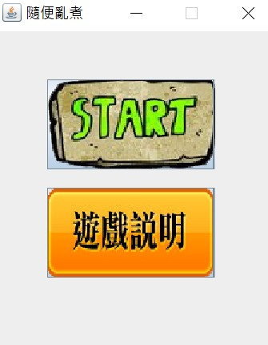
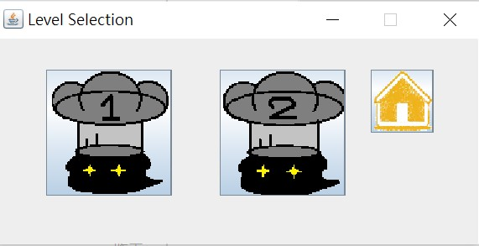
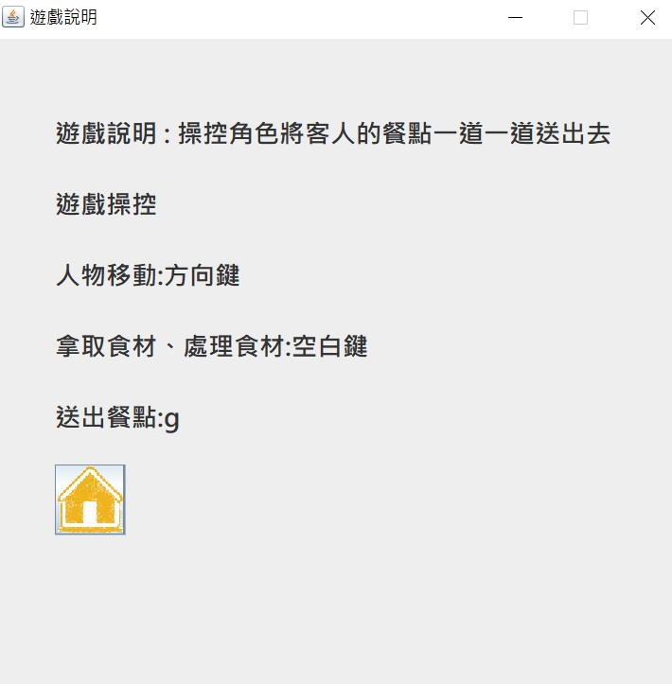
遊戲畫面介紹
初始畫面
關卡選擇
遊戲說明

Slide 4

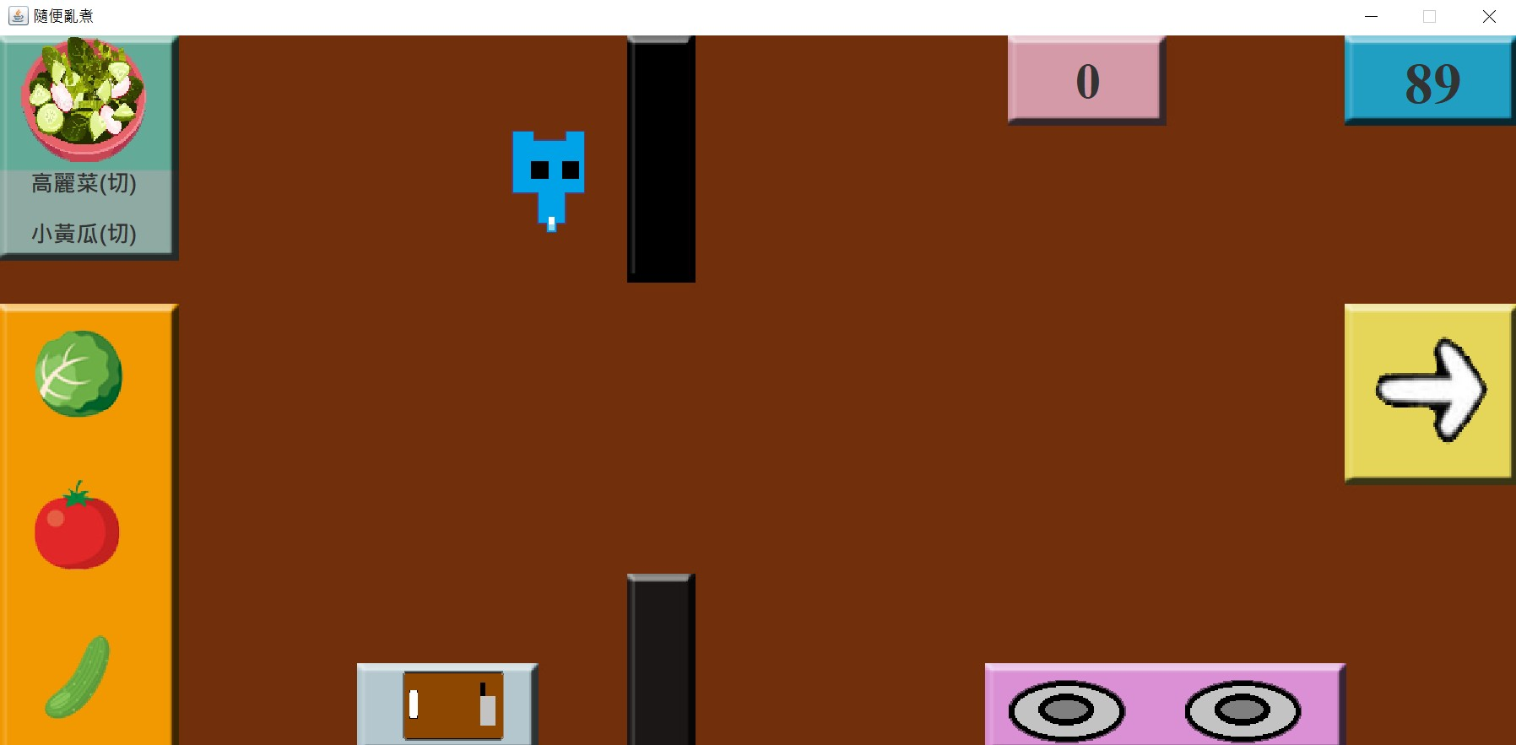






遊戲畫面介紹-第一關

Slide 5


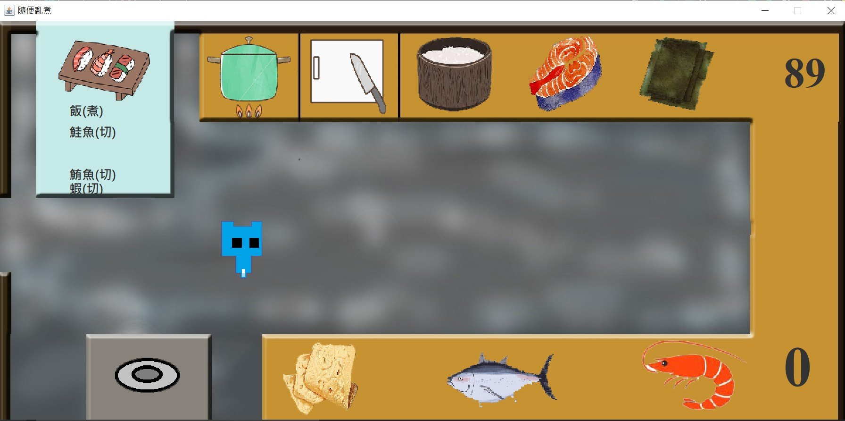





遊戲畫面介紹-第二關

Slide 6

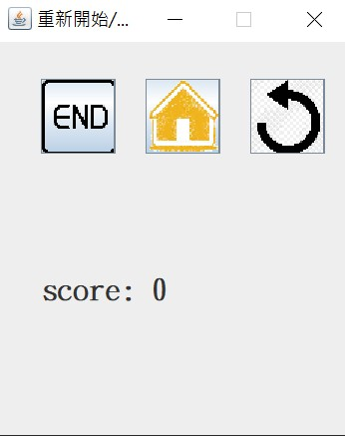


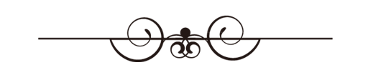
遊戲畫面介紹
結束遊戲
返回關卡選擇
重新開始

Slide 7
Program Architecture
Main
OtherFrame
UI
DTO
Control
畫面顯示
連接
GameService
初始化

Slide 8
Package DTO
Get、Set
GameDTO
紀錄和決定兩關的菜單
DesideMenu
進度條
ProgressBar
人物的移動
PlayerWalk

Slide 9
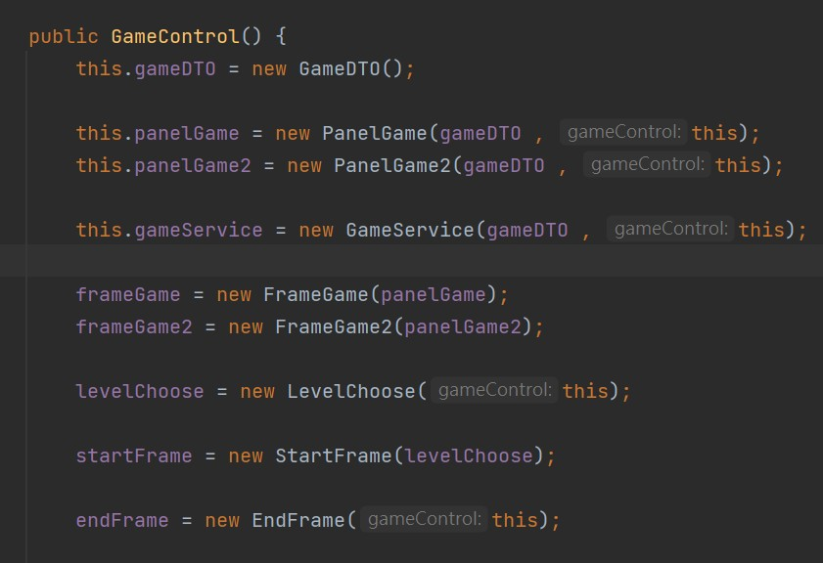
Package Control
GameControl
主要遊戲控制
第一關
Implements KeyListener
PlayerControl
第二關
Implements KeyListener
PlayerControl2

Slide 10
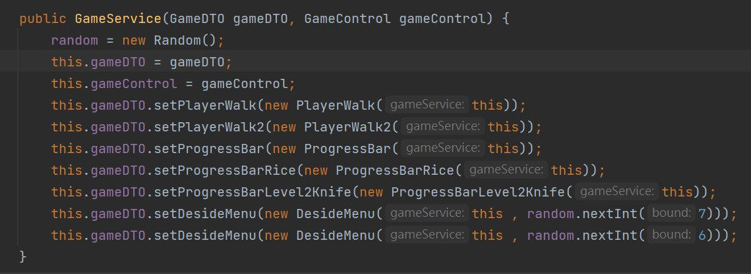
Package GameService
GameService
連接
GameControl
GameDTO

Slide 11
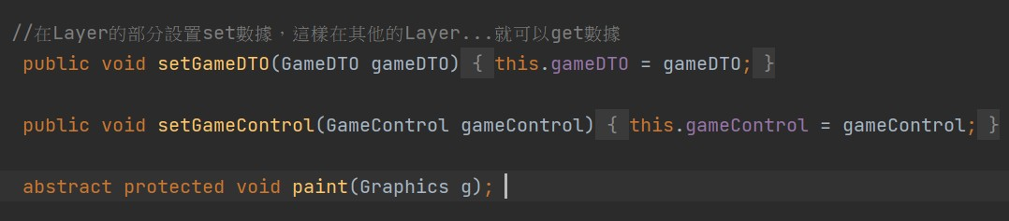
Package UI
設置
GameDTO、
GameControl
Layer
利用paint和
GameDTO
GameControl
畫出第二關
LayerRound2
LayerRound1
利用paint和
GameDTO
GameControl
畫出第一關

Slide 12
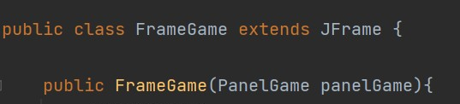
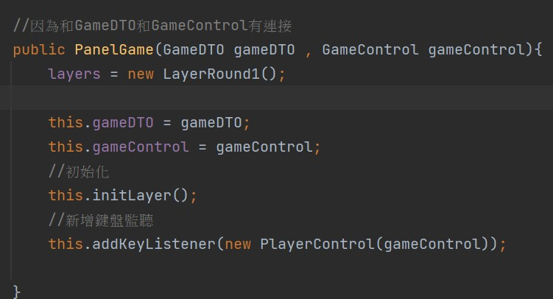
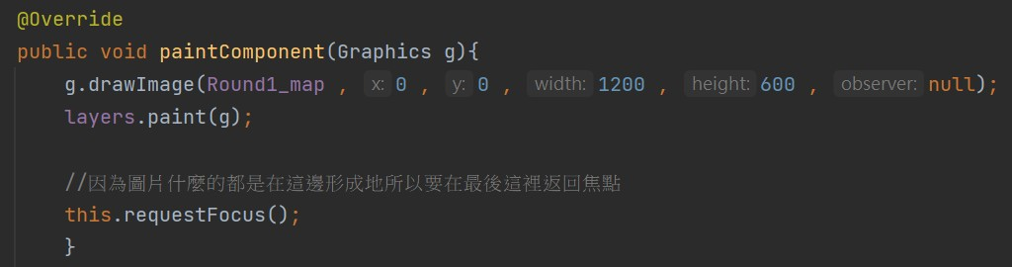
Package UI

Slide 13
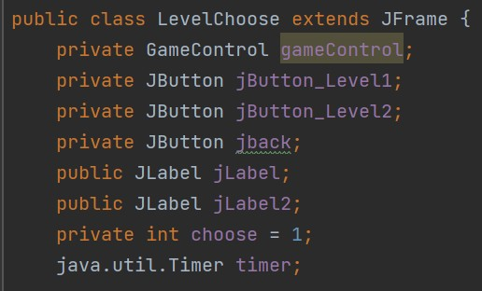
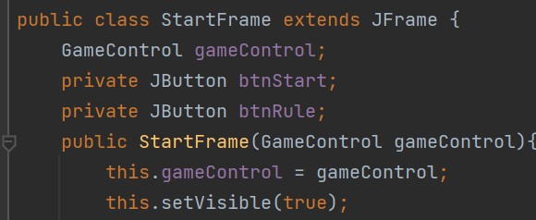
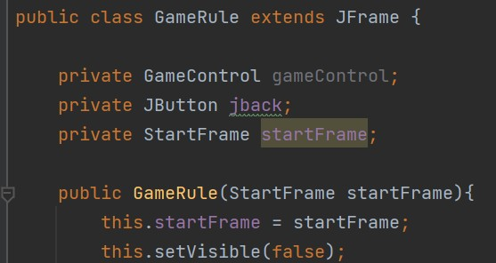
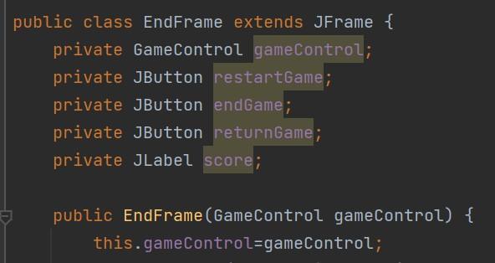
Package OtherFrame

Slide 14
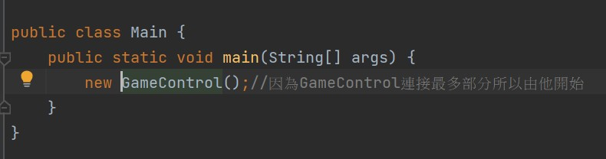
Package Main

Slide 15
Difficulty
連接
執行緒
因為class之間的資料會互相使用到
所以一開始在連接class之間思考了很久
某個功能要寫在哪裡
很多時間、進度調都會使用到執行緒，很容易影響到其他的函式功能
考慮到可不可以跟其他class連接還有要在哪邊初始

Slide 16
DEMO

Slide 17
分工
A1095502 沈品豪 製作ppt、繪製圖片
A1095517 黃泓茗 繪製圖片
A1095521 鄭惠心 主程式
A1095560 歐津萍 開始結束介面

Slide 18
THANKS!

